Slide 1



Khoa Cơ Sở
Bộ môn
Điện tử số
Điện tử số và KT Vi xử lý
ĐẠI HỌC 29

Slide 2
Điện tử số và Kỹ thuật vi xử lý
Học phần | Điện tử số và Kỹ thuật vi xử lý
Mã học phần | ĐL.2.4.4
Chuyên ngành | CH-TM Thông tin Lục quân, HQ, KQ
Học phần trước | ĐL.1.5.2, ĐL.2.2.3, ĐL.2.5.3
Học phần song hành | Không
Số tín chỉ | 02
Số tiết lên lớp | 71
- Lý thuyết: | 34
- Thảo luận: | 04
- Thực hành: | 22
- Kiểm tra, đánh giá: | 05
- Số tiết học có GV hướng dẫn: | 06
Số tiết tự học: | 29
Hình thức thi: trắc nghiệm

Slide 3
Học liệu bắt buộc
[1]. Nguyễn Bá Cao, Điện tử số, Trường SQTT, 2023.
[2]. Tài liệu hướng dẫn thực hành Điện tử số, Trường SQTT, 2015.
[3]. Võ Tá Tý, KT vi xử lý , Trường SQTT, 2016.
[4]. Tài liệu hướng dẫn thực hành Kỹ thuật vi xử lý, Trường SQTT, 2015.
Học liệu tham khảo
[1]. Nguyễn Thúy Vân, Kỹ thuật số, Nxb KHKT Hà Nội, 2000.
[2]. Trần Thị Thúy Hà, Điện tử số, Nxb KHKT Hà Nội, 2006.

Slide 4
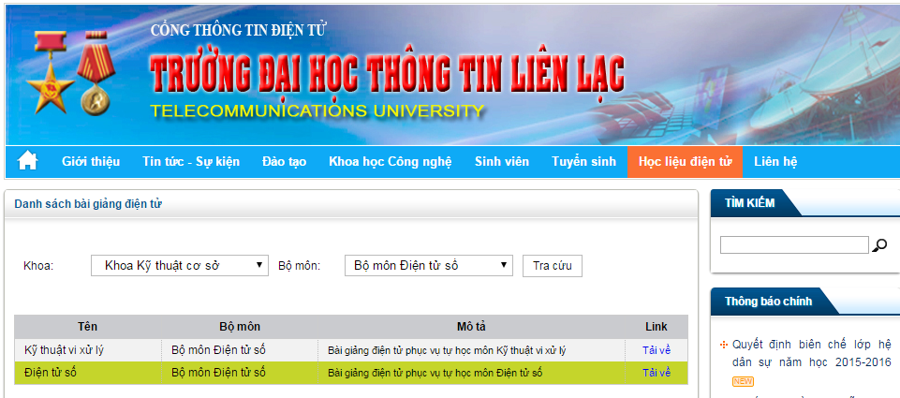


Slide 5


Slide 6
Khoa Cơ Sở
Bộ môn
Điện tử số
BÀI 1
CƠ SỞ ĐIỆN TỬ SỐ
05 tiết
Notes:
Chia nhóm trong học tập: Mỗi tiểu đội làm 2 nhóm; at, ap làm nhóm trưởng.

Slide 7
I. MỤC ĐÍCH – YÊU CẦU
A. Mục đích
Sau bài học này học viên giải thích được khái niệm, phân loại hệ thống số đếm; Phân tích được các công thức về đại số logic, phương pháp biểu diễn và tối thiểu hàm logic, vận dụng vào xây dụng và phân tích các mạch số sau này.

Slide 8
I. MỤC ĐÍCH – YÊU CẦU
B. Yêu cầu
1. Kiến thức
- Giải thích được khái niệm, phân loại, chuyển đổi giữa các hệ đếm.
- Phân tích được các phép tính số học, các công thức về đại số logic, các cổng logic, phương pháp biểu diễn và rút gọn hàm logic.

Slide 9
I. MỤC ĐÍCH – YÊU CẦU
B. Yêu cầu
1. Kiến thức
2. Kỹ năng
- Thực hiện được chuyển đổi giữa các hệ đếm, các phép tính số học.
- Thành thạo trong việc thực hiện rút gọn hàm logic bằng phương pháp đại số, phương pháp bảng Karnaugh.
- Vận dụng được vào xây dựng và phân tích mạch logic tổ hợp, logic tuần tự.

Slide 10
I. MỤC ĐÍCH- YÊU CẦU
B. Yêu cầu
1. Kiến thức
2. Kỹ năng
3. Mức tự chủ và chịu trách nhiệm
- Tích cực phát biểu, thảo luận, làm bài tập trên lớp; tự giác chấp hành các qui định trên giảng đường.
- Chủ động tự nghiên cứu nội dung các bài học tiếp theo phục vụ cho việc tiếp thu kiến thức trên lớp.

Slide 11
II. NỘI DUNG
1. Hệ thống số đếm
2. Đại số logic
3. Bài tập vận dụng
III. THỜI GIAN:
Tổng số: 05 tiết (lên lớp lý thuyết 4 tiết, tự học có hướng dẫn 1 tiết).

Slide 12
IV. TỔ CHỨC- PHƯƠNG PHÁP
1. Tổ chức: Theo lớp ghép
2. Phương pháp:
- Giáo viên: Thuyết trình, phân tích kết hợp với nêu vấn đề, đàm thoại, tổ chức hoạt động nhóm.
- Học viên: Nghe, ghi chép, giải quyết các vấn đề giảng viên đưa ra, hoạt động nhóm theo yêu cầu GV.

Slide 13
I. HỆ THỐNG SỐ ĐẾM
A. KHÁI NIỆM
1. Định nghĩa
Hệ thống số đếm là tập hợp tất cả các ký hiệu và quy tắc để biểu diễn các số.
2. Phân loại
- Hệ thống đếm không có vị trí: Giá trị của mỗi chữ số không phụ thuộc vào vị trí của nó nằm trong con số biểu diễn.
- Hệ thống đếm có vị trí: Giá trị của mỗi chữ số không những phụ thuộc vào bản thân chữ số đó mà còn phụ thuộc vào vị trí của nó trong con số.

Slide 14
B. CÁC HỆ ĐẾM CÓ VỊ TRÍ
Một số đếm A bất kỳ có thể gồm cả phần nguyên và phần phân được biểu diễn như sau:
A_{(B)} = a_{n-1}a_{n-2} ... a₁a₀ , a₋₁a₋₂ ... a_{-m} (1)
- Tổng quát, ta có thể biểu diễn số A theo cơ số B duới dạng đa thức sau:
A_{(B)} = a_{n-1} B^{n-1} + a_{n-2} B^{n-2} + ... + a₁B¹ + a₀ B⁰ +
+ a₋₁B⁻¹ + a₋₂ B⁻² + .. + a_{-m} B^{-m} (2)
hoặc: A_{(B)} = ∑a_{i}B^{i} (3)
Ví dụ: 1011,11₍₂₎ = 1.2³ + 0.2² + 1. 2¹ + 1.2⁰ + 1.2⁻¹ + 1.2⁻²
Notes:
Các hệ đếm khác nhau được phân biệt bằng cơ số của hệ đếm. Cơ số của hệ đếm là số chữ số (ký tự) phân biệt để biểu diễn con số trong hệ đếm đó.

Slide 15
B. CÁC HỆ ĐẾM CÓ VỊ TRÍ
Các hệ đếm có vị trí gồm:
Tên hệ đếm | Số ký hiệu | Cơ số (B)
Hệ thập phân (Decimal) | 0, 1, 2, 3, 4, 5, 6, 7, 8, 9 | 10
Hệ nhị phân (Binary) | 0,1 | 2
Hệ bát phân (Octal) | 0, 1, 2, 3, 4, 5, 6, 7 | 8
Hệ thập lục phân (Hexadecimal) | 0, 1, 2, 3, 4, 5, 6, 7, 8, 9, A, B, C, D, E, F | 16

Slide 16
HỆ ĐẾM 10 | HỆ ĐẾM 2 | HỆ ĐẾM 8 | HỆ ĐẾM 16
0 | 0000 | 0 | 0
1 | 0001 | 1 | 1
2 | 0010 | 2 | 2
3 | 0011 | 3 | 3
4 | 0100 | 4 | 4
5 | 0101 | 5 | 5
6 | 0110 | 6 | 6
7 | 0111 | 7 | 7
8 | 1000 | 10 | 8
9 | 1001 | 11 | 9
10 | 1010 | 12 | A
11 | 1011 | 13 | B
12 | 1100 | 14 | C
13 | 1101 | 15 | D
14 | 1110 | 16 | E
15 | 1111 | 17 | F

Slide 17
C. CHUYỂN ĐỔI GIỮA CÁC HỆ ĐẾM
1. Hệ nhị phân và hệ thập phân
a) Từ hệ 2 sang hệ 10
- Viết số nhị phân dưới dạng đa thức tổng quát.
- Cộng tất cả các số hạng theo giá trị số thập phân.
Ví dụ: 1011,01₍₂₎ = 1.2³ + 0.2² + 1.2¹ + 1.2⁰ + 0.2⁻¹ + 1.2⁻²
= 8 + 0 + 2 + 1 + 0 + 0,25
= 11,25₍₁₀₎

Slide 18
1. Hệ nhị phân và hệ thập phân
b) Từ hệ 10 sang hệ 2
PHẦN NGUYÊN | PHẦN PHÂN
+ Lấy phần nguyên chia cho 2, ghi lại số dư vừa chia, được bít nhỏ nhất. + Lấy kết quả của phép chia ở trên, tiếp tục chia cho 2, ghi lại số dư vừa chia, được bít tiếp theo. + Tiếp tục làm như trên cho đến khi kết quả nhỏ hơn 2 (không chia hết cho 2) thì dừng, được bít lớn nhất. | + Lấy phần phân nhân với 2. Nếu kết quả lớn hơn hoặc bằng 1, ghi lại số 1. Nếu kết quả nhỏ hơn 1, ghi lại số 0, được bít lớn nhất. + Lấy phần phân của phép nhân ở trên, tiếp tục nhân với 2 và làm như trên cho đến khi đạt độ chính xác cần thiết thì dừng lại. Ghi lại số nguyên, được bít nhỏ nhất.

Slide 19
2. Hệ nhị phân và hệ bát phân
a) Từ hệ 2 sang hệ 8
- Vì 2³ = 8, nên mỗi vị trí số của hệ 8 tương ứng với một nhóm 3 bít của hệ 2.
- Chia phần nguyên của hệ 2 thành từng nhóm 3 bít bắt đầu từ bít 2⁰ và phần phân bắt đầu từ bít 2⁻¹.
- Dùng 1 chữ số của hệ 8 thay cho nhóm 3 bít ở hệ 2.
Ví dụ: 10110101,00111101₍₂₎ = 265,172₍₈₎
+ Chia nhóm : 010 110 101 , 001 111 010 ₍₂₎
+ Kết quả : 2 6 5 , 1 7 2 ₍₈₎
Notes:
- Vì 2³ = 8, nên mỗi vị trí số của hệ 8 tương ứng với một nhóm 3 bít của hệ 2.

Slide 20
2. Hệ nhị phân và hệ bát phân
b) Từ hệ 8 sang hệ 2
- Thay một chữ số trong hệ 8 bằng nhóm 3 bít của hệ 2.
- Ví dụ: 5 1 2 , 3 0 4 ₍₈₎
= 101 001 010 , 011 000 100 ₍₂₎

Slide 21
3. Hệ nhị phân và hệ thập lục phân
a) Từ hệ 2 sang hệ 16
- Vì 2⁴ = 16, nên mỗi vị trí số của hệ 16 tương ứng với một nhóm 4 bít của hệ 2.
- Chia phần nguyên của hệ 2 thành từng nhóm 4 bít bắt đầu từ bít 2⁰ và phần phân bắt đầu từ bít 2⁻¹.
- Dùng 1 chữ số của hệ 16 thay cho nhóm 4 bít ở hệ 2.
Ví dụ: 10011011011,1001111₍₂₎ = 4DB,9E₍₁₆₎
+ Chia nhóm: 0100 1101 1011 , 1001 1110 ₍₂₎
+ Kết quả: 4 D B , 9 E ₍₁₆₎
Notes:
- Vì 2⁴ = 16, nên mỗi vị trí số của hệ 16 tương ứng với một nhóm 4 bít của hệ 2.

Slide 22
3. Hệ nhị phân và hệ thập lục phân
b) Từ hệ 16 sang hệ 2
- Thay một chữ số trong hệ 16 bằng nhóm 4 bít của hệ 2.
- Ví dụ: 7 F A , C 6 ₍₁₆₎
+ Kết quả: 0111 1111 1010 , 1100 0110 ₍₂₎
+ Hoặc: 111 1111 1010 , 1100 011 ₍₂₎

Slide 23

- Để chuyển đổi từ hệ 10 sang hệ 8 và hệ 16 thì ta chia cho 8 và 16 rồi lấy phần dư giống phương pháp ở hệ 2.
- Để chuyển đổi từ hệ 8 và hệ 16 sang hệ 10 thì áp dụng công thức tổng quát tương tự hệ 2, chỉ khác thay cơ số B = 8 hoặc B =16.
Để chuyển đổi giữa
hệ 8, hệ 16 và hệ 10
ta thực hiện như thế nào?
- Để chuyển đổi giữa hệ 8 và hệ 16 ta thực hiện trung gian qua hệ 2

Slide 24
D. CÁC PHÉP TÍNH SỐ HỌC
1. Các phép tính trong hệ nhị phân
a) Phép cộng
- Phép cộng các số nhị phân được thực hiện giống như phép cộng trong hệ thập phân, tức là phải cộng các kí số cùng cột (cùng trọng số nhị phân) theo quy tắc:
0 + 0 = 0
0 + 1 = 1
1 + 0 = 1
1 + 1 = 0 , nhớ 1. Số nhớ được cộng vào cột tiếp theo bên trái.
Notes:
- Tại sao trong hệ nhị phân: 1 + 1 = 0 nhớ 1?
- Vì 1 + 1 = 2, hệ 2 ký số lớn nhất là số 1 nên muốn ghi kết quả lấy 2 – 2 = 0 và nhớ 1 lên cột kế tiếp (cũng giống như 5 + 5 = 0 nhớ 1 ở hệ 10).
- GV lấy ví dụ minh họa trên bảng

Slide 25
D. CÁC PHÉP TÍNH SỐ HỌC
1. Các phép tính trong hệ nhị phân
b) Phép trừ
- Phép trừ các số nhị phân cũng được thực hiện giống như phép trừ trong hệ thập phân, tức là phải trừ các kí số cùng cột (cùng trọng số nhị phân) theo quy tắc:
0 - 0 = 0
1 - 0 = 1
1 - 1 = 0
0 - 1 = 1 (mượn 1 ở cấp cao hơn).
Notes:
- Tại sao trong hệ nhị phân 0 - 1 = 1 nhớ 1?
- Vì 0 bé hơn 1 nên khi trừ phải mượn 1 từ cột lớn hơn kế tiếp, trong hệ 2 mượn 1 tức là cộng với 2; như vậy (0 + 2) - 1 = 1 nhớ 1.
- GV lấy ví dụ minh họa trên bảng (11100011 - 10110110)

Slide 26
D. CÁC PHÉP TÍNH SỐ HỌC
1. Các phép tính trong hệ nhị phân
c) Phép nhân, phép chia
    - Phép nhân, phép chia hai số nhị phân thực hiện giống phép nhân, phép chia trong hệ thập phân mà ta đã biết.

Slide 27
D. CÁC PHÉP TÍNH SỐ HỌC
1. Các phép tính trong hệ bát phân, thập lục phân
Phương pháp tính toán cộng, trừ trong hệ bát phân và thập lục phân cũng tương tự như hệ nhị phân và thập phân.
Khi thực hiện nhân và chia trong hệ bát phân và thập lục phân thì chuyển đổi về hệ thập phân rối thực hiện các phép tính, được kết quả chuyển sang hệ bát phân hoặc thập lục phân.

Slide 28
II. ĐẠI SỐ LOGIC
A. NHỮNG VẤN ĐỀ CHUNG
1. Khái niệm về đại số logic
Đại số logic còn gọi là đại số Boole do George Boole (nhà toán học người Anh) đề xướng vào giữa thế kỷ 19.
Đại số logic sử dụng số nhị phân 0 và 1 để biểu diễn những vấn đề logic của đời sống, kỹ thuật…
    Đúng – Sai; Sáng – Tối; Đóng – Ngắt; 0V – 5V …
    Trong điện tử số, các mạch và thiết bị số chỉ làm việc với số nhị phân 0 và 1. Vì vậy, đại số logic là công cụ toán học quan trọng để phân tích và xây dựng các mạch số.

Slide 29
II. ĐẠI SỐ LOGIC
A. NHỮNG VẤN ĐỀ CHUNG
1. Khái niệm về đại số logic
+ Biến logic: Xét một tập hợp B = {0, 1}; X_{i} được gọi là “biến logic”, nếu như X_{i} ∈ B (Binary), tức là X_{i} chỉ có thể nhận 1 trong 2 giá trị “0” hoặc “1”.
Ký hiệu các biến logic: X₁; X₂;....;X_{n}; hoặc A, B, C, D…Z.
+ Hàm logic: Một hàm phụ thuộc vào các biến logic và cũng chỉ nhận 1 trong 2 giá trị là 0 hoặc 1, gọi là “hàm logic”.
Ký hiệu các hàm logic: f (X₁, X₂..., X_{n}) hoặc f (A, B, C,….).
Tóm lại: Trong đại số logic thì biến logic và hàm logic đều chỉ nhận giá trị 0 hoặc 1.
Notes:
Để mô tả, diễn giải các quá trình (trạng thái) logic người ta dùng “biến” và “hàm” logic.

Slide 30
2. Các phép tính cơ bản trong đại số logic
- Cộng logic (tuyển, hoặc, OR):
Biểu thức: Y = X₁ + X₂ + ... + X_{n}
- Nhân logic (hội, và, AND):
Biểu thức: Y = X₁ . X₂ ... X_{n}
- Phủ định logic (đảo, NOT):
Biểu thức: Y = X
Notes:
(Đoạn 3) Trong điện tử số, các mạch và thiết bị số chỉ làm việc với số nhị phân 0 và 1. Vì vậy, đại số logic là công cụ toán học quan trọng để phân tích và xây dựng các mạch số.

Slide 31
3. Các công thức trong đại số logic
- Các mối quan hệ:
+ Quan hệ giữa các hằng số:
0 . 0 = 0 0 + 0 = 0 0 = 1
0 . 1 = 0 0 + 1 = 1 1 = 0
1 . 1 = 1 1 + 1 = 1
+ Quan hệ giữa một biến với hằng số:
X . 1 = X X + 1 = 1
X . 0 = 0 X + 0 = X
+ Quan hệ giữa hai biến:
X . X = X X + X = X X = X
X . X = 0 X + X = 1

Slide 32
3. Các công thức trong đại số logic
- Một số luật:
+ Luật giao hoán:
X₁ + X₂ = X₂ + X₁ X₁X₂ = X₂X₁
+ Luật kết hợp:
X₁ + (X₂ + X₃) = (X₁ + X₂) + X₃ = X₁ + X₂ + X₃
X₁(X₂X₃) = (X₁X₂)X₃ = X₁X₂X₃
+ Luật phân phối:
X₁(X₂ + X₃) = X₁X₂ + X₁X₃ X₁ + X₂X₃ = (X₁ + X₂)(X₁ + X₃)
+ Luật hấp thụ (phép ghim):
X₁X₂ + X₁ X₂ = X₁ ; (X₁ + X₂).(X₁ + X₂) = X₁
X₁(X₁ + X₂) = X₁ ; X₁ + X₁X₂ = X₁

Slide 33
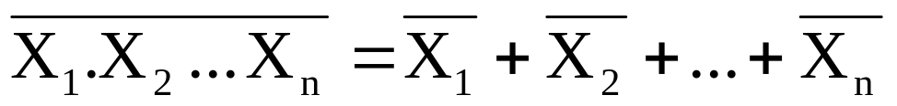
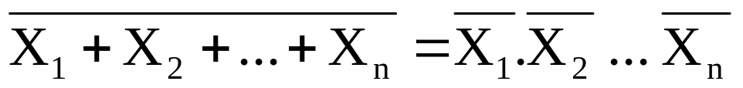
3. Các công thức trong đại số logic
- Định lý De Morgan:
+ Phủ định của một tích bằng tổng các phủ định thành phần:
+ Phủ định của một tổng bằng tích các phủ định thành phần:

Slide 34
4. Các cổng logic
a) Các cổng logic cơ bản
F = A
- Cổng NOT
A
A
F = A . B
- Cổng AND
B
- Cổng OR
A
F = A + B
B

Slide 35


4. Các cổng logic
b) Các cổng logic thông dụng khác
A
F = A . B
- Cổng NAND
B
A
F = A + B
- Cổng NOR
B
- Cổng XOR
A
F = A ⊕ B
B
- Cổng XNOR
A
F = A ⊕ B
B

Slide 36
4. Các cổng logic
a) Ý nghĩa các cổng logic
- Dùng để đóng, mở tín hiệu.
- Tạo các cổng logic khác
- Dùng để xây dựng các mạch logic như bộ cộng, trừ,…

Slide 37
B. CÁC PHƯƠNG PHÁP BIỂU DIỄN VÀ TỐI THIỂU HÀM LOGIC
1. Bảng trạng thái
Bảng trạng thái (bảng chân lý, bảng giá trị) là bảng biểu diễn mối quan hệ logic giữa giá trị của hàm số với giá trị của các biến số.
* Cách lập bảng:
Bảng 1
Xác định số biến và số tổ hợp biến
Liệt kê tất cả các tổ hợp giá trị của biến.
Thay giá trị của mỗi tổ hợp biến vào hàm số và tính ra giá trị t­ương ứng của hàm, rồi liệt kê thành bảng.
x₃ | x₂ | x₁ | f
0 | 0 | 0 | 1
0 | 0 | 1 | 0
0 | 1 | 0 | X
0 | 1 | 1 | X
1 | 0 | 0 | 0
1 | 0 | 1 | 1
1 | 1 | 0 | X
1 | 1 | 1 | 1
Notes:
- Xác định số biến và tổ hợp biến: mỗi biến có thể lấy một trong hai giá trị 1 hoặc 0, nếu có n biến thì sẽ có 2^{n} tổ hợp các giá trị khác nhau của chúng.
- Liệt kê tất cả các tổ hợp giá trị của biến (th­ường sắp xếp theo tuần tự số đếm nhị phân).
- Thay giá trị của mỗi tổ hợp biến vào hàm số và tính ra giá trị t­ương ứng của hàm, rồi liệt kê thành bảng.
- Ưu điểm: Trực quan, khó nhầm lẫn; tiện lợi khi giải quyết một nhiệm vụ thực tế ở dạng vấn đề logic.
- Nh­ược điểm: Cồng kềnh, phức tạp khi số biến lớn. Không thể dùng các công thức và định lý của đại số logic để tính toán.

Slide 38
2. Biểu thức đại số
Định lý:
Một hàm logic n biến bất kỳ luôn luôn có thể biểu diễn dưới dạng chuẩn tắc tuyển (CTT) đầy đủ hoặc chuẩn tắc hội (CTH) đầy đủ.
- Dạng CTT đầy đủ: là tổng của nhiều thành phần, mỗi thành phần là tích gồm đầy đủ n biến (tổng của các tích).
- Dạng CTH đầy đủ: là tích của nhiều thành phần, mỗi thành phần là tổng gồm đầy đủ n biến (tích của các tổng).

Slide 39

2. Biểu thức đại số
a) Cách viết hàm số dưới dạng CTT đầy đủ
- Chỉ quan tâm đến các tổ hợp biến mà hàm có giá trị bằng 1. Số lần hàm bằng 1 sẽ chính là số tích của biểu thức.
- Trong mỗi tích các biến có giá trị bằng 1 được giữ nguyên, còn các biến có giá trị bằng 0 lấy phủ định, nghĩa là nếu giá trị của X_{i} = 1 thì trong tích sẽ được viết là X_{i­} còn nếu X_{i} = 0 thì trong tích sẽ viết là
- Hàm f bằng tổng các tích đó.

Slide 40
2. Biểu thức đại số
a) Cách viết hàm số dưới dạng CTT đầy đủ
Ví dụ:
x₃ | x₂ | x₁ | f
0 | 0 | 0 | 1
0 | 0 | 1 | 0
0 | 1 | 0 | X
0 | 1 | 1 | X
1 | 0 | 0 | 0
1 | 0 | 1 | 1
1 | 1 | 0 | X
1 | 1 | 1 | 1

Slide 41
2. Biểu thức đại số
b) Cách viết hàm số dưới dạng CTH đầy đủ
- Chỉ quan tâm đến các tổ hợp biến mà hàm có giá trị bằng 0. Số lần hàm bằng 0 sẽ chính là số tổng của biểu thức.
- Trong mỗi tổng các biến có giá trị bằng 0 được giữ nguyên, còn các biến có giá trị bằng 1 lấy phủ định, nghĩa là nếu giá trị của X_{i} = 0 thì trong tổng sẽ được viết là X_{i­} còn nếu X_{i} = 1 thì trong tổng sẽ viết là
- Hàm f bằng tích các tổng đó.

Slide 42
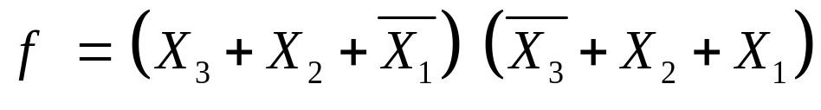
2. Biểu thức đại số
b) Cách viết hàm số dưới dạng CTH đầy đủ
Ví dụ:
x₃ | x₂ | x₁ | f
0 | 0 | 0 | 1
0 | 0 | 1 | 0
0 | 1 | 0 | X
0 | 1 | 1 | X
1 | 0 | 0 | 0
1 | 0 | 1 | 1
1 | 1 | 0 | X
1 | 1 | 1 | 1
Notes:
- Ưu điểm:
+ Cách viết gọn; tính khái quát cao (do biểu diễn trực tiếp quan hệ logic giữa các biến).
+ Dễ dàng sử dụng các công thức và định lý của đại số logic để biến đổi về dạng đơn giản hay cấu trúc logic mong muốn.
+ Tiện cho việc dùng sơ đồ logic để thực hiện hàm số (chỉ cần dùng các ký hiệu của các hàm logic t­ương ứng thay thế phép toán trong biểu thức hàm số, ta sẽ có một sơ đồ logic).
- Nh­ược điểm: Không trực quan như­ bảng chân lý (khó xác định hàm ứng với giá trị biến một cách trực tiếp đối với các hàm số phức tạp).

Slide 43
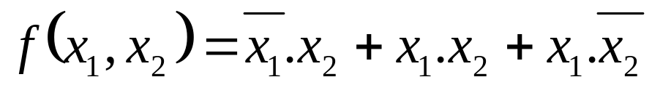
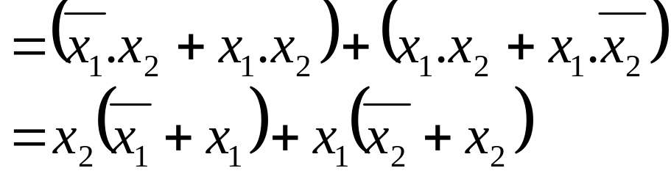
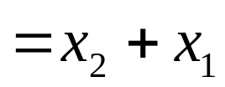
2. Biểu thức đại số
Rút gọn hàm logic bằng biểu thức đại số:

Slide 44
3. Bảng Karnaugh
Tổ chức của bảng Karnaugh:
+ Để biểu diễn hàm n biến, cần xây dựng bảng có 2^{n} ô, mỗi ô tương ứng với một tổ hợp biến (một hạng tích hay một hạng tổng);
+ Các tổ hợp biến được viết theo một dòng (phía trên) và một cột (bên trái).
+ Các ô kế cận nhau hoặc đối xứng nhau chỉ khác nhau một biến.
+ Trong các ô ghi giá trị của hàm ứng với giá trị của tổ hợp biến tại ô đó.

Slide 45
3. Bảng Karnaugh
+ Ví dụ: Bảng Karnaugh dạng CTT: f (x₃x₂x₁) = Σ(0,5,7); N = 2, 3, 6:
F
X₂X₁ X₃ | 00 | 01 | 11 | 10
0 | 1 |  | x | x
1 |  | 1 | 1 | x
0
1
3
2
4
5
7
6
+ Ví dụ: Bảng Karnaugh dạng CTH: f (x₃x₂x₁) = Π(1, 4); N = 2, 3, 6:
F
X₂X₁ X₃ | 00 | 01 | 11 | 10
0 |  | 0 | x | x
1 | 0 |  |  | x
0
1
3
2
4
5
7
6
Notes:
- Ưu điểm: Biểu diễn tính đồng nhất và phép dán một cách trực quan nên dễ rút gọn.
- Nhược điểm: Với hàm nhiều biến cồng kềnh, hàm rút gọn nhiều khi chưa tối ưu.

Slide 46
3. Bảng Karnaugh
Rút gọn hàm logic bằng bảng Karnaugh:
- Tiến hành tối thiểu theo 3 bước:
+ Bước 1: Biểu diễn hàm đã cho trên bảng Các nô theo dạng CTT (hoặc CTH).
+ Bước 2: Gộp 2^{k} ô kề nhau (hoặc đối xứng nhau) theo dạng CTT (hoặc CTH). Có thể kết hợp cả ô không xác định X.
+ Bước 3: Tiến hành tối thiểu các vòng đã gộp theo quy tắc: nếu biến nào không thay đổi giá trị thì giữ lại, ngược lại nếu biến thay đổi giá trị thì loại.
Notes:
(Khi viết các giá trị biến, đối với CTT biến có giá trị 1 thì viết nguyên biến, biến có giá trị 0 thì viết đảo biến; CTH ngược lại).

Slide 47
3. Bảng Karnaugh
Rút gọn hàm logic bằng bảng Karnaugh:
@ Chú ý:
+ Vòng gộp càng lớn càng tốt, vì các thừa số nhận được sau khi tối thiểu sẽ ít nhất.
+ Số các ô trong vòng lân cận là 2^{K}; tức là các vòng lân cận chỉ có thể là 1, 2, 4, 8... ô.
+ Gộp 2^{K} ô, bỏ được K biến
+ Vòng gộp sau phải có ít nhất một số hạng chưa được gộp ở vòng trước đó.
+ Một ô có thể tham gia nhiều lần gộp.
+ 4 ô ở 4 góc của bảng Các nô cũng gộp được với nhau.

Slide 48
3. Bảng Karnaugh
Rút gọn hàm logic bằng bảng Karnaugh:
- Ví dụ: Tối thiểu hóa hàm ở dạng CTT
- Ví dụ: Tối thiểu hóa hàm ở dạng CTT
- Ví dụ: Tối thiểu hóa hàm ở dạng CTH

Slide 49
III. BÀI TẬP VẬN DỤNG
Bài tập 1: Đèn báo hiệu của một hội đồng giám khảo gồm 3 thành viên sẽ sáng nếu đa số trong các thành viên đều đóng công tắc bỏ phiếu thuận. Vận dụng nội dung đại số logic thiết kế hệ thống điều khiển trên.
Hướng dẫn: các nhóm thực hiện nội dung theo gợi ý dưới đây
Phân tích yêu cầu
Lập bảng trạng thái
Viết phương trình hàm ra
Vẽ sơ đồ logic
Nguyên lý mạch
THỜI GIAN: 10 PHÚT

Slide 50
III. BÀI TẬP VẬN DỤNG
KẾT LUẬN
Phân tích bài toán:
Gọi 3 thành viên giám khảo là A, B, C; Đèn báo hiệu là Y
+ Khi bỏ phiếu thuận thì A, B, C có giá trị 1;
+ Không đồng ý thì A, B, C có giá trị 0
+ Y = 1 (đèn sáng) khi đa số bỏ phiếu thuận, Y = 0 (đèn tắt) khi đa số bỏ phiếu nghịch.

Slide 51
Sơ đồ logic
1
2
Y
3
4
C
B
A

Slide 52
III. BÀI TẬP VẬN DỤNG
Bài tập 2: Thiết kế hệ thống điều khiển 3 bóng đèn hành lang thông qua 2 công tắc, khi 2 công tắc ngắt thì đèn tắt, khi công tắc 1 đóng thì đèn 1 và 2 sáng; công tắc 2 đóng đèn 2 và 3 sáng; khi 2 công tắc đều đóng thì 3 đèn đều sáng.
Bài tập 3: Thiết kế hệ thống điều khiển 3 bóng đèn hành lang thông qua 2 công tắc, khi 2 công tắc ngắt thì đèn tắt; khi công tắc 1 đóng thì đèn 1 và 3 sáng; công tắc 2 đóng đèn 2 và 3 sáng; khi 2 công tắc đều đóng thì 3 đèn đều sáng.
Bài tập 4: Thiết kế hệ thống điều khiển 3 bóng đèn hành lang thông qua 2 công tắc, khi 2 công tắc ngắt thì đèn tắt; khi công tắc 1 đóng thì đèn 2 và 3 sáng; công tắc 2 đóng đèn 1 và 2 sáng; khi 2 công tắc đều đóng thì 3 đèn đều sáng.

Slide 53
KẾT LUẬN
- Hệ thống số đếm có vị trí và không có vị trí
- Các công thức trong đại số logic
- Các cổng logic cơ bản
- Phương pháp biểu diễn và rút gọn hàm logic

Slide 54
CÂU HỎI ÔN TẬP
1. Thực hiện các phép tính số học sau:
  11011₂ + 11100₂ ; 10001₂ – 01101₂
  127₈ + 675₈ ; 356₈ – 117₈
  1EDF₁₆ + 9ABC₁₆ ; 89FC₁₆ – 9ADB₁₆
2. Chuyển đổi giữa các hệ đếm sau:
    29₁₀ sang hệ 2; 8; 16
    11101101₂ sang hệ 10; 8; 16
    1AC8₁₆ sang hệ 2; 8 ;10
3. Tối thiểu bằng bìa Karnaugh cho hàm sau

